Slide 1
알튜비튜
정수론
오늘은 각종 수의 성질을 다루는 정수론에 대해 배웁니다.
특히, 최대공약수를 효율적으로 구하는 유클리드 호제법과 소수를 빠른 시간 내에 판별하는 에라토스테네스의 체에 대해 알아봅시다.

Slide 2
소개
정수론
약수 배수
최대공약수 최소공배수
소수 판별

Slide 3
최대공약수
최대공약수 구하기
소인수분해를 이용하여 구하기
두 수 중 작은 수 기준으로 돌리면서 가장 큰 공통 약수 구하기
-> 구현이 까다로움
-> 시간복잡도 O(n)

Slide 4
최대공약수
최대공약수 구하기
소인수분해를 이용하여 구하기
두 수 중 작은 수 기준으로 돌리면서 가장 큰 공통 약수 구하기
유클리드 호제법
-> 구현이 까다로움
-> 시간복잡도 O(n)
-> 시간복잡도 O(log(n))

Slide 5
유클리드 호제법 기본 원리
A와 B의 최대공약수 = A-B와 B의 최대공약수
A = a · G
B = b · G (a와 b는 서로소)
A - B = a · G – b · G = (a – b) · G
-> (a – b) 와 b 또한 서로소 이므로 A – B 와 B 의 최대공약수도 G
GCD(A, B) = GCD(A-B, B) -> A, B의 차이가 크면 오래 걸림

Slide 6
유클리드 호제법 기본 원리
A와 B의 최대공약수 = A%B와 B의 최대공약수
A = a · G
B = b · G (a와 b는 서로소)
A = q · B + r (q = A/B 의 몫, r = A%B)
r (A%B) = a · G – q · b · G = (a – q · b) · G
-> (a – q · b) 와 b 또한 서로소 이므로 A%B 와 B 의 최대공약수도 G
GCD(A, B) = GCD(A-B, B) = GCD(A-2B, B) = … = GCD(A%B, B)

Slide 7
유클리드 호제법 기본 원리 - 예시
28와 8의 최대공약수 = 28%8와 8의 최대공약수
28 = 7 · 4
8 = 2 · 4 (2와 7은 서로소)
28 = q · 8 + 4 (q = 12/8 의 몫, 4 = 28%8)
4 (28%8) = 7 · 4 – q · 2 · 4 = (7 – q · 2) · 4
-> (7 – q · 2) 와 2 또한 서로소 이므로 A%B(4) 와 B(8) 의 최대공약수도 4
GCD(28, 8) = GCD(20, 8) = GCD(12, 8) = GCD(4, 8)

Slide 8
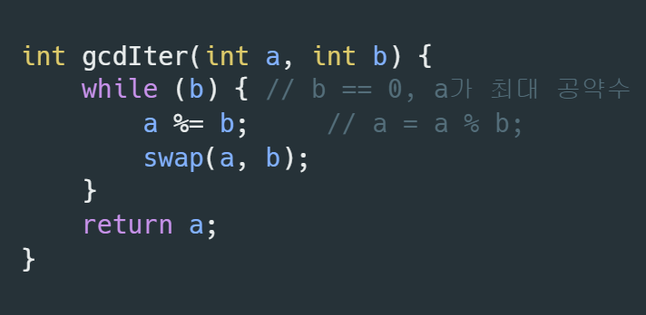
유클리드 호제법 과정
유클리드 호제법
두 정수 a, b가 주어짐 (a > b)
a와 b의 최대공약수는 a%b와 b의 최대공약수와 같음
a%b를 구한 후, 왼쪽 값 > 오른쪽 값 이어야 하므로 a%b와 b의 위치 바꿈
b가 0일 때, a의 값이 최대공약수

Slide 9

기본 문제
2609번 : 최대공약수와 최소공배수 – Silver 5
문제
예제 입력
두 자연수의 최대공약수와 최소공배수 출력
24 18
제한 사항
입력 범위는 1 <= a,b <= 10,000
예제 출력
풀이
6 72
최소공배수는 A * B = G * L 공식을 이용!

Slide 10
응용 문제
9613번 : GCD 합– Silver 3
예제 입력
3 4 10 20 30 40 3 7 5 12 3 125 15 25
문제
n개의 정수가 주어졌을 때, 가능한 모든 쌍의 GCD의 합을 구하는 문제
-> 최대공약수 문제!
예제 출력
제한 사항
70 3 35
입력 범위는 1 <= n <= 100, 1 <= k <= 1,000,000
-> 각각의 쌍에 대해 최대공약수를 모두 구해야 하므로, 유클리드 호제법

Slide 11
몰래 보세요
Hint – 예제 해설
예제 입력
가능한 숫자 쌍
예제 출력
3 4 10 20 30 40 3 7 5 12 3 125 15 25
(10, 20) -> GCD = 10
(10, 30) -> GCD = 10
(10, 40) -> GCD = 10
(20, 30) -> GCD = 10
(20, 40) -> GCD = 20
(30, 40) -> GCD = 10
70 3 35

Slide 12
소개
정수론
약수 배수
최대공약수 최소공배수
소수 판별

Slide 13
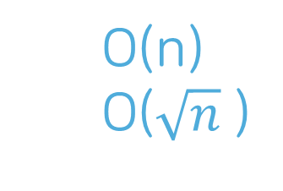
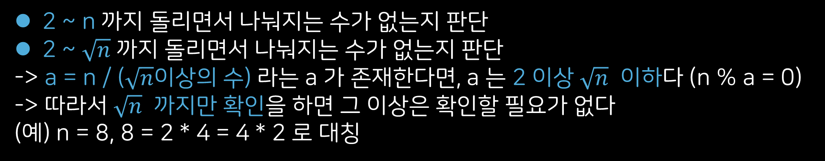
소수
소수 구하기
2 ~ n 까지 돌리면서 나눠지는 수가 없는지 판단
2 ~ $\sqrt{n}$ 까지 돌리면서 나눠지는 수가 없는지 판단
-> a = n / ($\sqrt{n}이$상의 수) 라는 a 가 존재한다면, a 는 2 이상 $\sqrt{n}$ 이하다 (n % a = 0)
-> 따라서 $\sqrt{n}$ 까지만 확인을 하면 그 이상은 확인할 필요가 없다
(예) n = 8, 8 = 2 * 4 = 4 * 2 로 대칭
-> O(n)
-> O($\sqrt{n}$ )

Slide 14
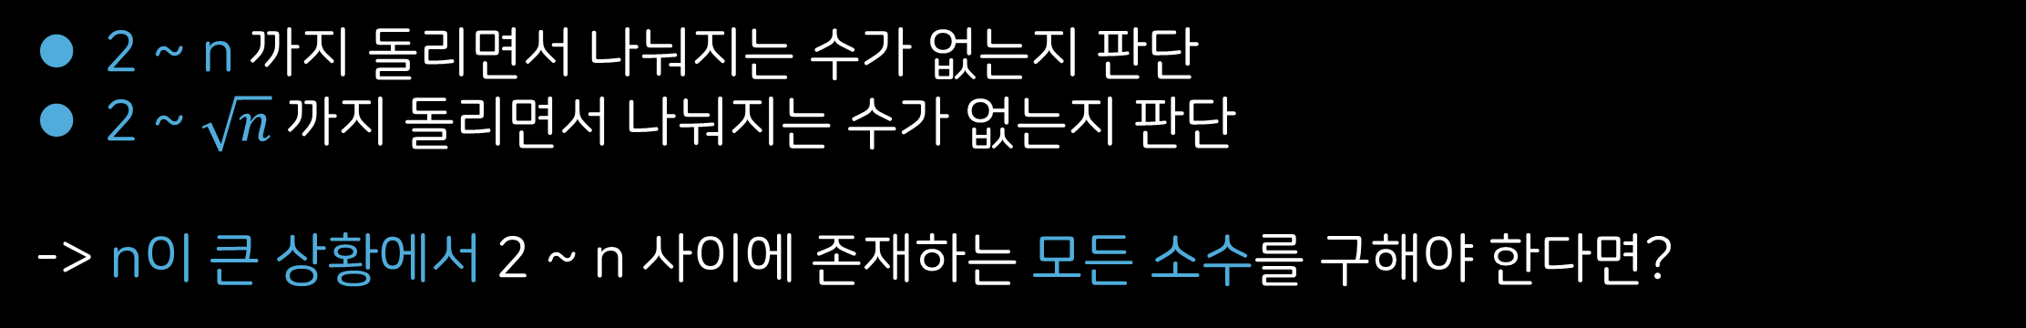
소수
소수 구하기
2 ~ n 까지 돌리면서 나눠지는 수가 없는지 판단
2 ~ $\sqrt{n}$ 까지 돌리면서 나눠지는 수가 없는지 판단
-> n이 큰 상황에서 2 ~ n 사이에 존재하는 모든 소수를 구해야 한다면?
-> O(n)
-> O($\sqrt{n}$ )

Slide 15
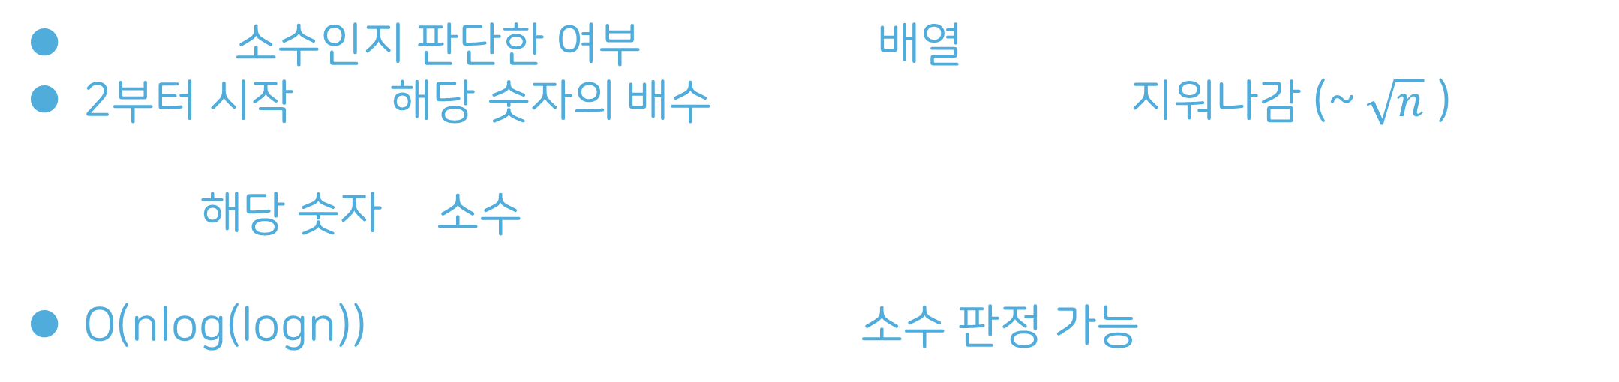
소수판별법
에라토스테네스의 체
각 수가 소수인지 판단한 여부를 저장하는 배열 사용
2부터 시작해서 해당 숫자의 배수에 해당하는 숫자들을 지워나감 (~ $\sqrt{n}$ )
-> 약수가 존재하면 소수가 아니므로
-> 해당 숫자는 소수
O(nlog(logn))만에 2 ~ n까지 수에 대해 소수 판정 가능

Slide 16
에라토스테네스의 체
1 | 2 | 3 | 4 | 5 | 6
7 | 8 | 9 | 10 | 11 | 12
13 | 14 | 15 | 16 | 17 | 18
19 | 20 | 21 | 22 | 23 | 24
25 | 26 | 27 | 28 | 29 | 30

Slide 17
에라토스테네스의 체
1 | 2 | 3 | 4 | 5 | 6
7 | 8 | 9 | 10 | 11 | 12
13 | 14 | 15 | 16 | 17 | 18
19 | 20 | 21 | 22 | 23 | 24
25 | 26 | 27 | 28 | 29 | 30

Slide 18
에라토스테네스의 체
1 | 2 | 3 | 4 | 5 | 6
7 | 8 | 9 | 10 | 11 | 12
13 | 14 | 15 | 16 | 17 | 18
19 | 20 | 21 | 22 | 23 | 24
25 | 26 | 27 | 28 | 29 | 30

Slide 19
에라토스테네스의 체
1 | 2 | 3 | 4 | 5 | 6
7 | 8 | 9 | 10 | 11 | 12
13 | 14 | 15 | 16 | 17 | 18
19 | 20 | 21 | 22 | 23 | 24
25 | 26 | 27 | 28 | 29 | 30

Slide 20
에라토스테네스의 체
1 | 2 | 3 | 4 | 5 | 6
7 | 8 | 9 | 10 | 11 | 12
13 | 14 | 15 | 16 | 17 | 18
19 | 20 | 21 | 22 | 23 | 24
25 | 26 | 27 | 28 | 29 | 30

Slide 21
에라토스테네스의 체
1 | 2 | 3 | 4 | 5 | 6
7 | 8 | 9 | 10 | 11 | 12
13 | 14 | 15 | 16 | 17 | 18
19 | 20 | 21 | 22 | 23 | 24
25 | 26 | 27 | 28 | 29 | 30

Slide 22
에라토스테네스의 체
1 | 2 | 3 | 4 | 5 | 6
7 | 8 | 9 | 10 | 11 | 12
13 | 14 | 15 | 16 | 17 | 18
19 | 20 | 21 | 22 | 23 | 24
25 | 26 | 27 | 28 | 29 | 30
-> 2, 3, 5, 7, 11, 13, 17, 19, 23, 29

Slide 23
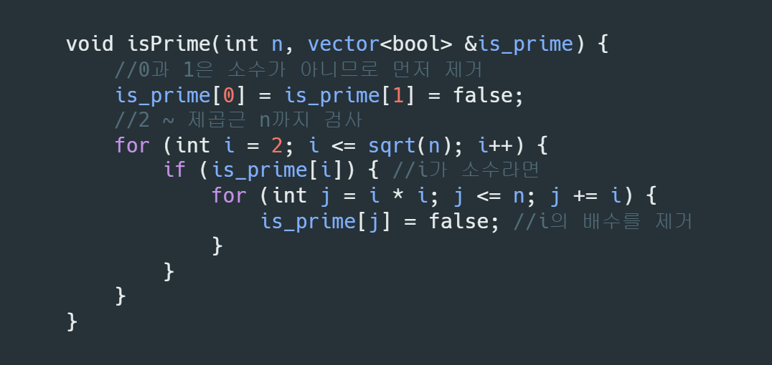
에라토스테네스의 체
tip
python3에서는 math.sqrt()를 사용해도 되지만, i ** (1/2)로 구할 수도 있어요!

Slide 24
기본 문제
2960번 : 에라토스테네스의 체– Silver 4
문제
주어진 n 에 대해 에라토스테네스의 체를 적용했을 때, k 번째 지우는 수를 구하는 문제
-> 에라토스테네스의 체 구현하고, 지우는 순서를 카운트하자!
제한 사항
입력 범위는 1 <= K < N <= 1,000

Slide 25
예제
예제 입력
예제 입력
예제 입력
7 3
15 12
10 7
예제 출력
예제 출력
예제 출력
6
7
9

Slide 26
응용 문제
16563번 : 어려운 소인수분해 – Gold 4
문제
N 개의 자연수 k 를 소인수분해하여 소인수들을 오름차순으로 출력하는 문제
제한 사항
N의 범위는 1 <= N <= 1,000,000
k의 범위는 2 <= k <= 5,000,000
-> 최대 5,000,000까지의 수 중 모든 소수를 구해야하므로 에라토스테네스의 체 활용

Slide 27
예제
예제 입력
5 5 4 45 64 54
예제 출력
5 2 2 3 3 5 2 2 2 2 2 2 2 3 3 3

Slide 28
몰래 보세요
Hint
에라토스테네스의 체에서 해당 수의 배수를 지워나갈 때 해당 수는 소수였죠…?
구해진 소수를 활용하는 것이 아니라, 이 소수를 구하는 과정을 활용할 수 없을까요?

Slide 29
에라토스테네스의 체의 과정 활용?
1 | 2 | 3 | 4 | 5 | 6 | 7 | 8 | 9
- | 0 | 0 | 0 | 0 | 0 | 0 | 0 | 0
prime

Slide 30
에라토스테네스의 체의 과정 활용?
1 | 2 | 3 | 4 | 5 | 6 | 7 | 8 | 9
- | 0 | 0 | 2 | 0 | 2 | 0 | 2 | 0
prime
소수 판단 여부 정보가 아닌 어느 소수의 배수로 지워졌는지 저장

Slide 31
에라토스테네스의 체의 과정 활용?
1 | 2 | 3 | 4 | 5 | 6 | 7 | 8 | 9
- | 0 | 0 | 2 | 0 | 2 | 0 | 2 | 3
prime
소수 판단 여부 정보가 아닌 어느 소수의 배수로 지워졌는지 저장
이미 값이 존재한다면 갱신 x

Slide 32
에라토스테네스의 체의 과정 활용?
1 | 2 | 3 | 4 | 5 | 6 | 7 | 8 | 9
- | 0 | 0 | 2 | 0 | 2 | 0 | 2 | 3
prime
소수 판단 여부 정보가 아닌 어느 소수의 배수로 지워졌는지 저장
이미 값이 존재한다면 갱신 x
결국, 해당 인덱스의 가장 작은 소인수가 저장

Slide 33
에라토스테네스의 체의 과정 활용?
(예) K = 8
1 | 2 | 3 | 4 | 5 | 6 | 7 | 8 | 9
- | 0 | 0 | 2 | 0 | 2 | 0 | 2 | 3
prime
모두 완료하면 역으로 경로 조사 시작
8 -> prime[8] = 2 (출력) -> 8/2 = 4
4 -> prime[4] = 2 (출력) -> 4/2 = 2
2 -> prime[2] = 0 -> 남은 2 출력 후 종료

Slide 34

마무리
정리
최대공약수를 빠르게 찾는 유클리드 호제법
대량의 소수를 빠르게 판별하는 에라토스테네스의 체
에라토스테네스의 체는 2 ~ $\sqrt{n}$까지 검사 (단, 문제에서 어떻게 활용하느냐에 따라 예외 존재)

Slide 35
과제
3문제 이상 선택
10610번 : 30 – Silver 5
14490번 : 백대열 – Silver 4
2436번 : 공약수 – Gold 5
6588번 : 골드바흐의 추측 – Silver 1
20302번 : 민트초코 – Gold 5

Slide 36
과제 마감일
코드리뷰 O 마감
~ 3월 21일 월요일 낮 12시
코드리뷰 X 마감
~ 3월 21일 월요일 밤 12시 (21일에서 22일로 넘어가는 자정)
추가제출 마감
~ 3월 22일 화요일 밤 12시 (22일에서 23일로 넘어가는 자정)

